Slide 1
人工智慧與資訊安全
人工智慧與資訊安全期中平時報告Matplotlib
Data Visualization 資料視覺化技術
Matplotlib
Data Visualization 資料視覺化技術
報告者:
指導教授:偉大的恩師 龍大大

Slide 2
Agenda
Data Visualization資料視覺化
資料視覺化 套件
資料視覺化 實戰

Slide 3
[1].Data Visualization資料視覺化
[2].資料視覺化の套件
[3].Google Colab上的範利
[4].MATPLOTLIB
[5].MATPLOTLIB範例學習[1]單一圖形
matplotlib.pyplot的許多範例
plot():折線圖(Line chart):matplotlib.pyplot.plot
bar():長條圖|柱狀圖(Bar Chart):matplotlib.pyplot.bar
hist():直方圖(histogram):matplotlib.pyplot.hist
boxplot():箱形圖 (Box plot):matplotlib.pyplot.boxplot
scatter():散佈圖 (Scatter plot): matplotlib.pyplot.scatter
圓餅圖
[6].MATPLOTLIB範例學習[2]多圖形並陳

Slide 4
Data Visualization 資料視覺化

Slide 5
Data Visualization 資料視覺化
藉助於圖形化手段，
清晰有效地傳達與溝通訊息
https://zh.wikipedia.org/wiki/資料視覺化

Slide 6
Data Visualization 資料視覺化の有許多套件 請挑選你熟悉的….深入學習
Data Visualization 資料視覺化
藉助於圖形化手段，
清晰有效地傳達與溝通訊息
Matplotlib(本課程使用)
Seaborn
Ggplot
Bokeh
Pyga
Plotly

Slide 7
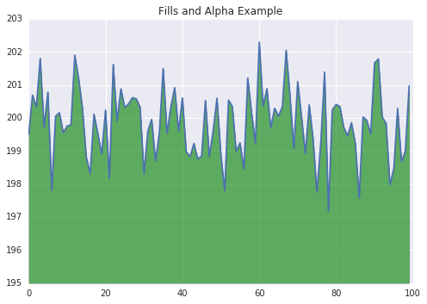
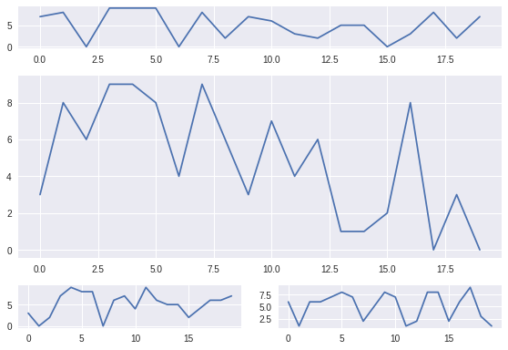
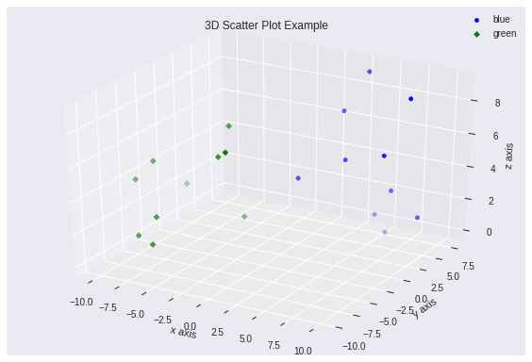
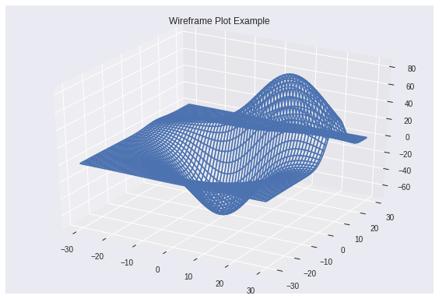
Charting in Colaboratory
Google Colab有許多範利可以提供你自我學習
https://colab.research.google.com/notebooks/charts.ipynb

Slide 8
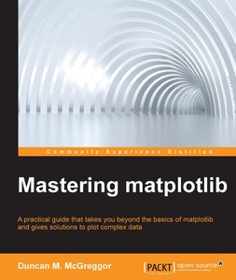
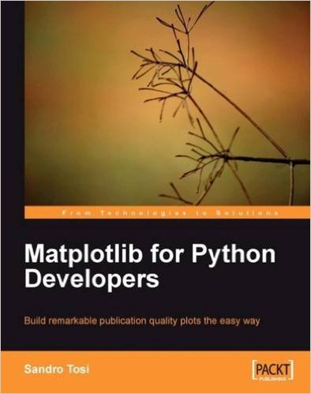
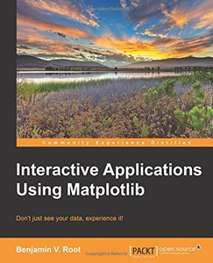
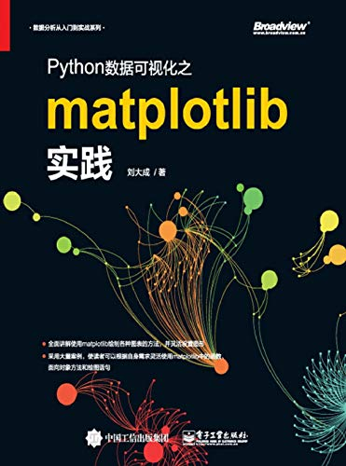

Slide 9
學習的最好參考: https://matplotlib.org/
User‘s Guide https://matplotlib.org/users/index.html

Slide 10
Data Visualization 資料視覺化の案例學習

Slide 11
github
mydeargreatteacher
uTaipei2019
1_2_Matplotlib範例學習快速入門.ipynb

Slide 12
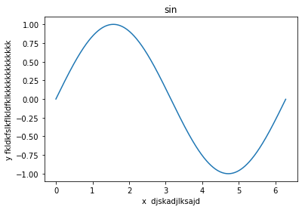

Slide 13
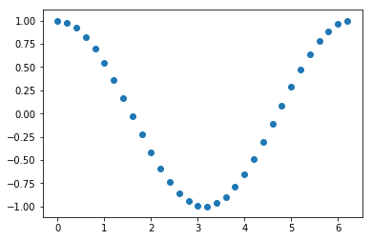

Slide 14
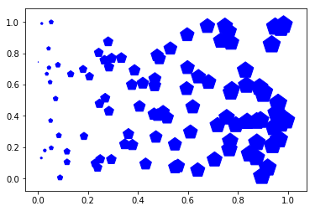

Slide 15
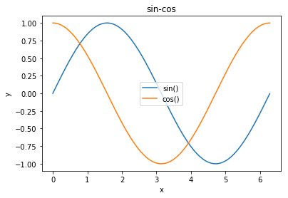

Slide 16
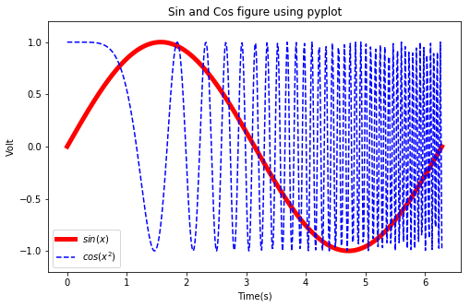

Slide 17
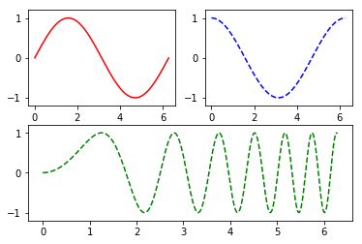

Slide 18
延伸學習
Data Visualization 資料視覺化の各種套件
作業

Slide 19
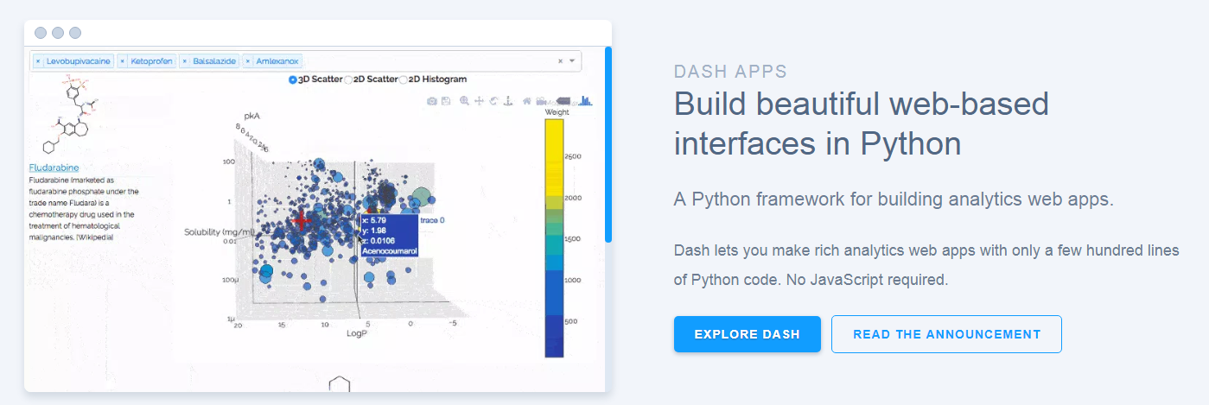
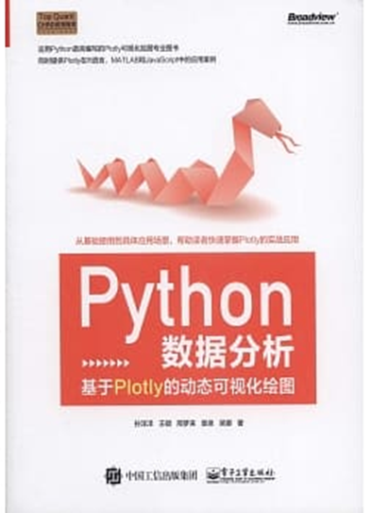
到官方網址https://plot.ly/看看互動式資料視覺化成果
延伸閱讀:推薦的教科書
Python數據分析：基於Plotly的動態可視化繪圖
作者： 孫洋洋, 王碩, 邢夢來, 袁泉, 吳娜
電子工業出版社
https://github.com/sunshe35/PythonPlotlyCodes

Slide 20
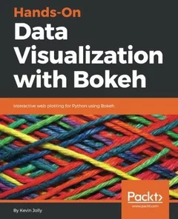
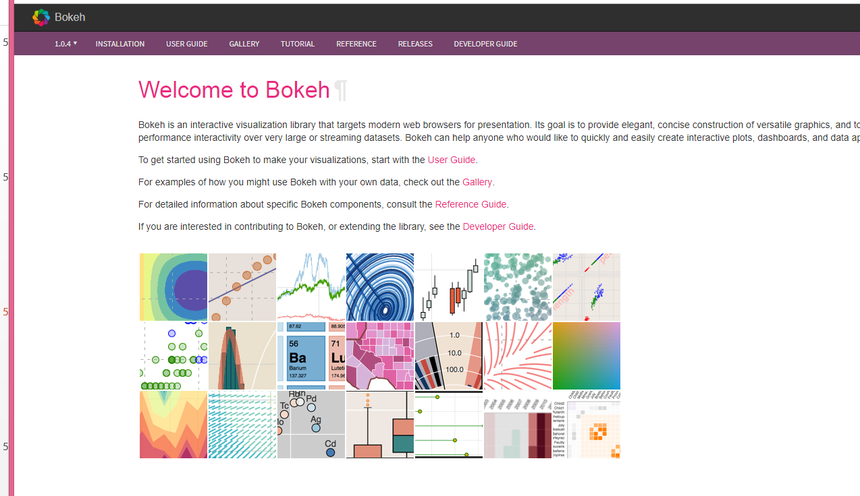
到官方網址https://bokeh.pydata.org/en/latest/
看看互動式資料視覺化成果
!pip install bokeh

Slide 21
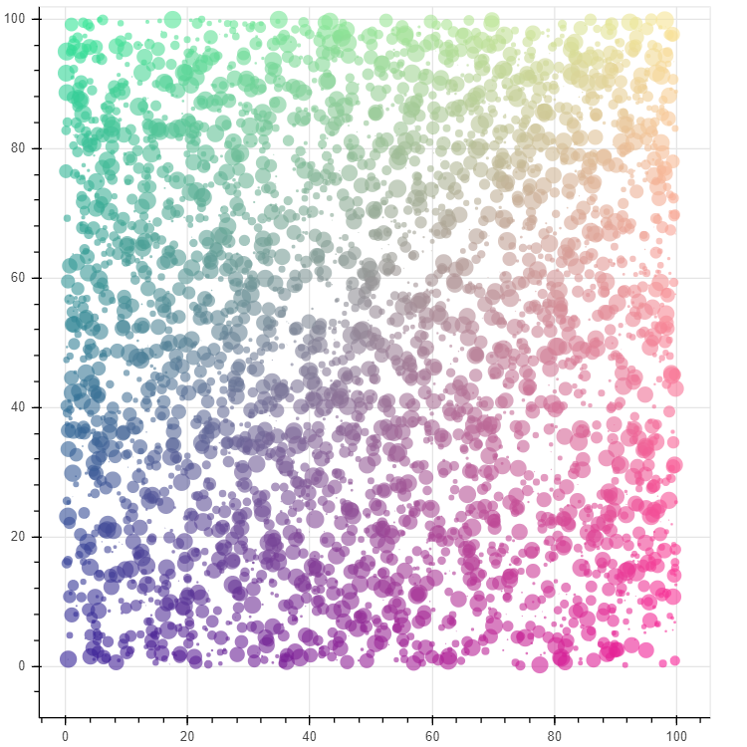
import numpy as np
from bokeh.plotting import figure, show
from bokeh.io import output_notebook
N = 4000
x = np.random.random(size=N) * 100
y = np.random.random(size=N) * 100
radii = np.random.random(size=N) * 1.5
colors = ["#%02x%02x%02x" % (r, g, 150) for r, g in zip(np.floor(50+2*x).astype(int), np.floor(30+2*y).astype(int))]
output_notebook()
p = figure()
p.circle(x, y, radius=radii, fill_color=colors, fill_alpha=0.6, line_color=None)
show(p)
https://colab.research.google.com/notebooks/charts.ipynb

Slide 22
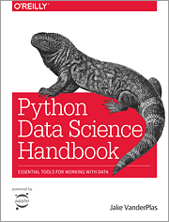
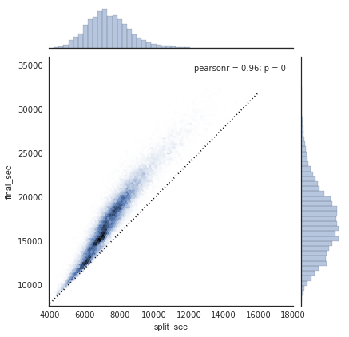
在Google Colab學習seaborn
!pip install seaborn==0.9.0
範例學習1:
https://colab.research.google.com/github/jakevdp/PythonDataScienceHandbook/blob/master/notebooks/04.14-Visualization-With-Seaborn.ipynb
範例學習2:
https://colab.research.google.com/drive/1o6MijFkNHiTPeS8Y5n59j2cH4-Mf2wX3

Slide 23
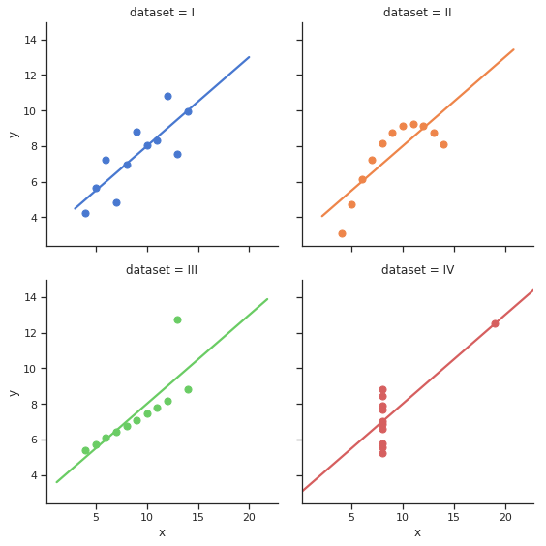
import seaborn as sns
sns.set(style="ticks")
# Load the example dataset for Anscombe's quartet
df = sns.load_dataset("anscombe")
# Show the results of a linear regression within each dataset
sns.lmplot(x="x", y="y", col="dataset", hue="dataset", data=df,
col_wrap=2, ci=None, palette="muted", height=4,
scatter_kws={"s": 50, "alpha": 1});
https://www.data-insights.cn/?p=179

Slide 24
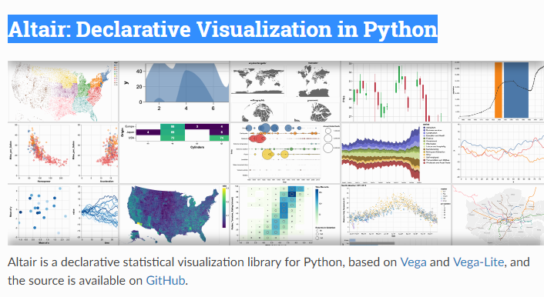
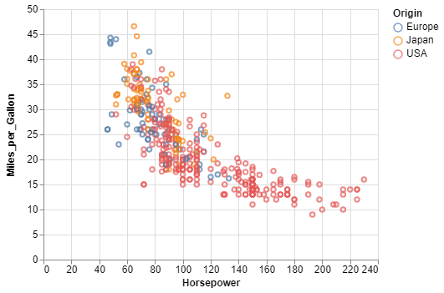
Altair: Declarative Visualization in Python
到官方網址https://altair-viz.github.io/
看看資料視覺化成果
import altair as alt
from vega_datasets import data
cars = data.cars()
alt.Chart(cars).mark_point().encode(
x='Horsepower',
y='Miles_per_Gallon',
color='Origin',
).interactive()

